Slide 1



第3章 数据链路层
课后习题讲解
汇报人：林银蕊 甘芝清 黄慧雯
汇报日期：2025/12/03

Slide 2


目录
01.
书本习题
CONTENTS

Slide 3



01
书本习题

Slide 4
书本习题3-09：PPP帧的数据
一个PPP帧的数据部分(用十六进制写出是7D 5FE 27 7D 5D 7D 5D 65 7D5。 试问真正的数据是什么(用十六进制写出)?
解答:把由转义符7D开始的2字节列用下画线标出:
7D 5E FE 27 7D 5D 7D 5D 65 7D 5E
7DSE应当还原成为7E。
7D5D应当还原成为7D。
因此,真正的数据部分是:7E FE 27 7D 7D 65 7E

Slide 5
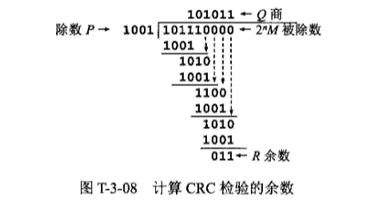
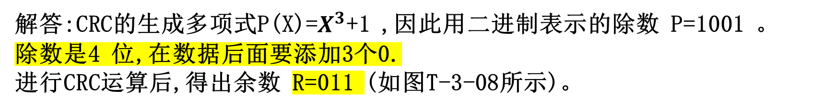
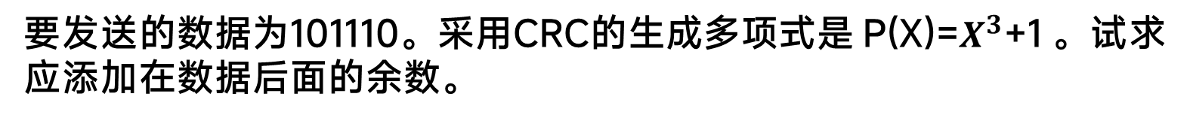
书本习题3-08：网络性能指标
要发送的数据为101110。采用CRC的生成多项式是 P(X)=$X^{3}$+1 。试求应添加在数据后面的余数。
解答:CRC的生成多项式P(X)=$X^{3}$+1 ,因此用二进制表示的除数 P=1001 。
除数是4 位,在数据后面要添加3个0.
进行CRC运算后,得出余数 R=011 (如图T-3-08所示)。

Slide 6
书本习题3-10：怎么求比特串
PPP 协议使用同步传输技术传送比特串 0110111111111100。
试求零比特填充后变成怎样的比特串？若接收端收到的 PPP 帧的数据部分是 0001110111110111110110，试问删除发送端加入的零比特后会变成怎样的比特串？
第一个比特串 0110111111111100：
零比特填充就是在一连 5 个 1 之后必须插入一个 0。
经过零比特填充后变成 011011111011111000（加下画线的 0 是填充的）。
另一个比特串 0001110111110111110110：
删除发送端加入的零比特，就是把一连 5 个 1 后面的 0 删除。
因此，删除发送端加入的零比特后就得出：00011101111111111110（连字符表示删除了 0）。

Slide 7
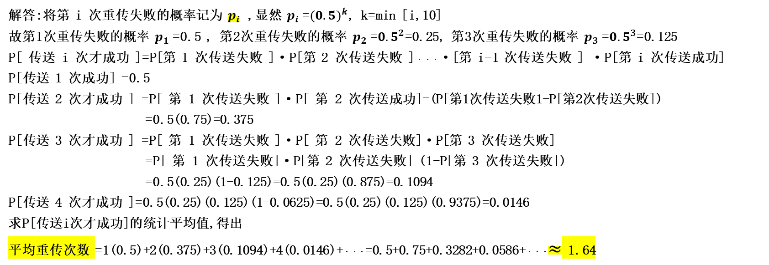
书本习题3-26：怎么求比特串
以太网上只有两个站,它们同时发送数据,产生了碰撞。于是按截断二进制指数 退避算法进行重传。重传次数记为 i , i=1,2,3, ···。试计算第1次重传失败的概率、第2次重传失败的概率、第3次重传失败的概率,以及一个站成功发送数据之前的平均重传次数 I。
解答:将第 i 次重传失败的概率记为 $p_{i}$ ,显然 $p_{i}$=${(0.5)}^{k}$, k=min [i,10]
故第1次重传失败的概率 $p_{1}$=0.5 , 第2次重传失败的概率 $p_{2}$=${0.5}^{2}$=0.25, 第3次重传失败的概率 $p_{3}$=${0.5}^{3}$=0.125
P[ 传送 i 次才成功 ]=P[第 1 次传送失败 ]·P[第 2 次传送失败 ]····[第 i-1 次传送失败 ] ·P[第 i 次传送成功]
P[传送 1 次成功] =0.5
P[传送 2 次才成功 ] =P[ 第 1 次传送失败 ]·P[ 第 2 次传送成功]=(P[第1次传送失败1-P[第2次传送失败])
=0.5(0.75)=0.375
P[传送 3 次才成功 ] =P[ 第 1 次传送失败 ]·P[ 第 2 次传送失败]·P[第 3 次传送失败]
=P[ 第 1 次传送失败]·P[第 2 次传送失败] (1-P[第 3 次传送失败])
=0.5(0.25)(1-0.125)=0.5(0.25)(0.875)=0.1094
P[传送 4 次才成功 ]=0.5(0.25)(0.125)(1-0.0625)=0.5(0.25)(0.125)(0.9375)=0.0146
求P[传送i次才成功]的统计平均值,得出
平均重传次数 =1(0.5)+2(0.375)+3(0.1094)+4(0.0146)+···=0.5+0.75+0.3282+0.0586+···$≈$ 1.64

Slide 8


THANK YOU FOR READING！
感谢您的观看
汇报人：林银蕊 甘芝清 黄慧雯
汇报日期：2025/12/03

